Slide 1
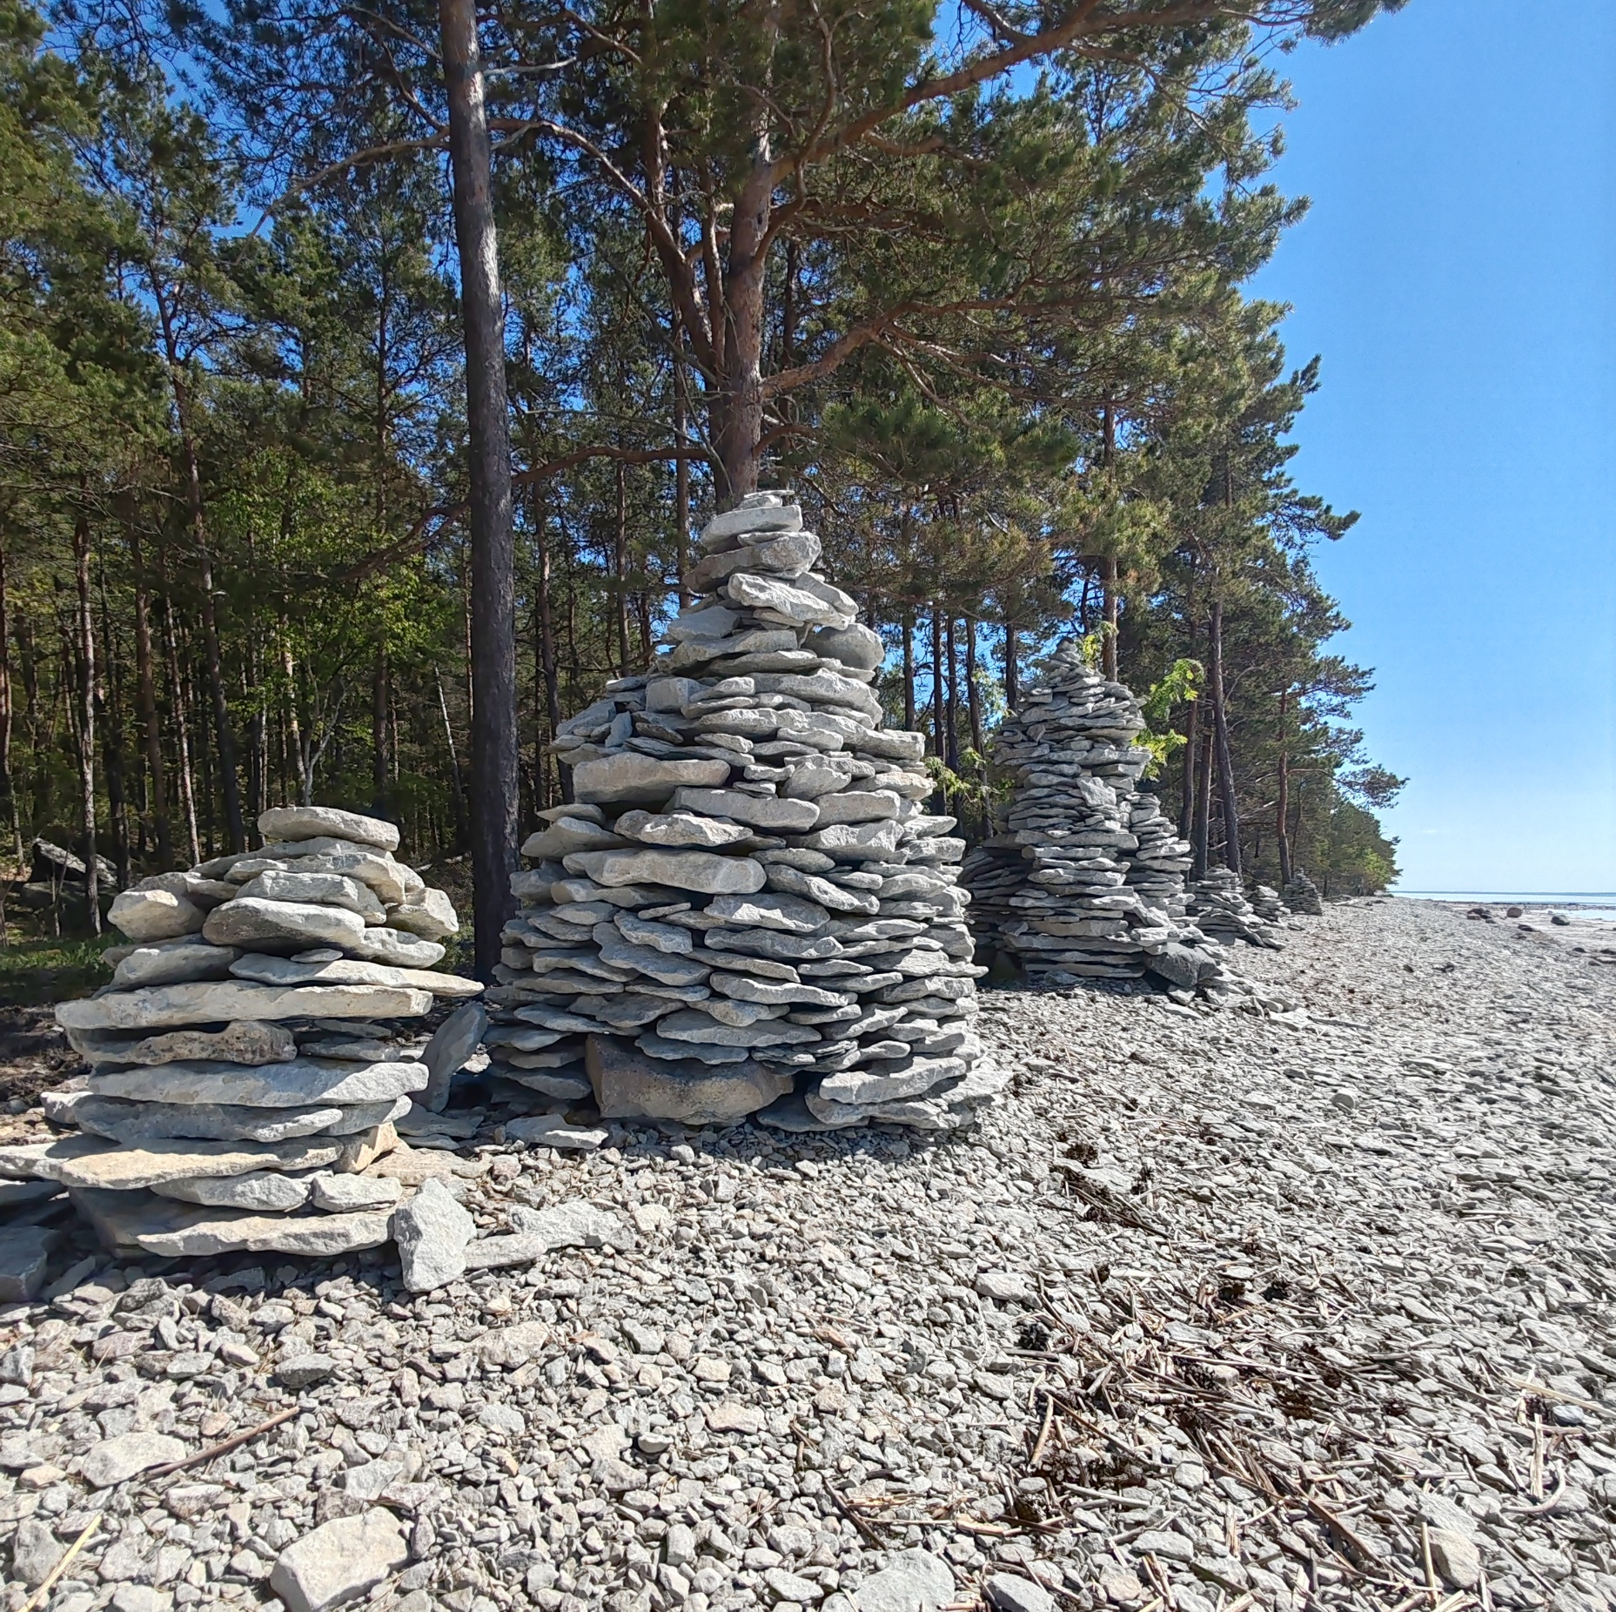
Mis kasu loob sinu ettevõttele Puhkaeestis.ee/Visitestonia.com? Riina Simmer SA Läänemaa turundusjuht, Läänemaa andmehaldur
Ettevõtjal tasub Visit Estonia lehel olla:
see on suurim ja külastatavaim välisturule suunatud Eestit tutvustav turismiveeb maailmas
Visit Estonia on otsingumootoritele hästi optimeeritud- internetis on lai nähtavus
reisihuvilistele on see üks esimesi infokanaleid
ettevõtetele on Visit Estonia lisa turunduskanal ja välisturule suunatud pakkumised osalevad Visit Estonia turunduskampaaniates
Visit Estoniasse ülespandud infot näitavad välja ka erinevad sihtkohtade veebilehed

Slide 2
Uuenenud Puhkaeestis.ee/ Visitestonia.com leht
15.mai 2024 tuli välja uuenenud Puhkaeestis.ee leht. Turismiettevõtjale on seal palju infot peamistest turismi suundadest: kestlikkus, digitaliseerimine, tootearendus, toetused jm.
PE/VE lehelt liiguvad andmed visithaapsalu.com lehele

Slide 3
Visithaapsalu.com statistika
01.04.2023-29.04.2024 on kodulehte külastanud 252 000 inimest, neist esmakülastajad 74 000
Kodulehel keskmine viibimise aeg 1,24 minutit
TOP 3 enim külastatud lehed: Suursündmused, Puhkajale ja Toidukohad
Top 3 riigid: Eesti, Soome, USA
Keskmine külastaja on naisterahvas, vanuses
55-64 a ja ENG keelt kõnelev
Kõige rohkem külastatakse läbi mobiili 62,7%

Slide 4
Puhka Eestis veebileht on kui tööriist:
On välja töötatud turundussõnumid
Kvaliteetne pildipank (jah, seal on ka Vormsi pildid!)
Kvaliteetne videopank Eestist
Erinevad kampaaniad (põhiturud Läti, Leedu, Soome, Rootsi, Poola, Norra, Saksamaa, UK)

Slide 5
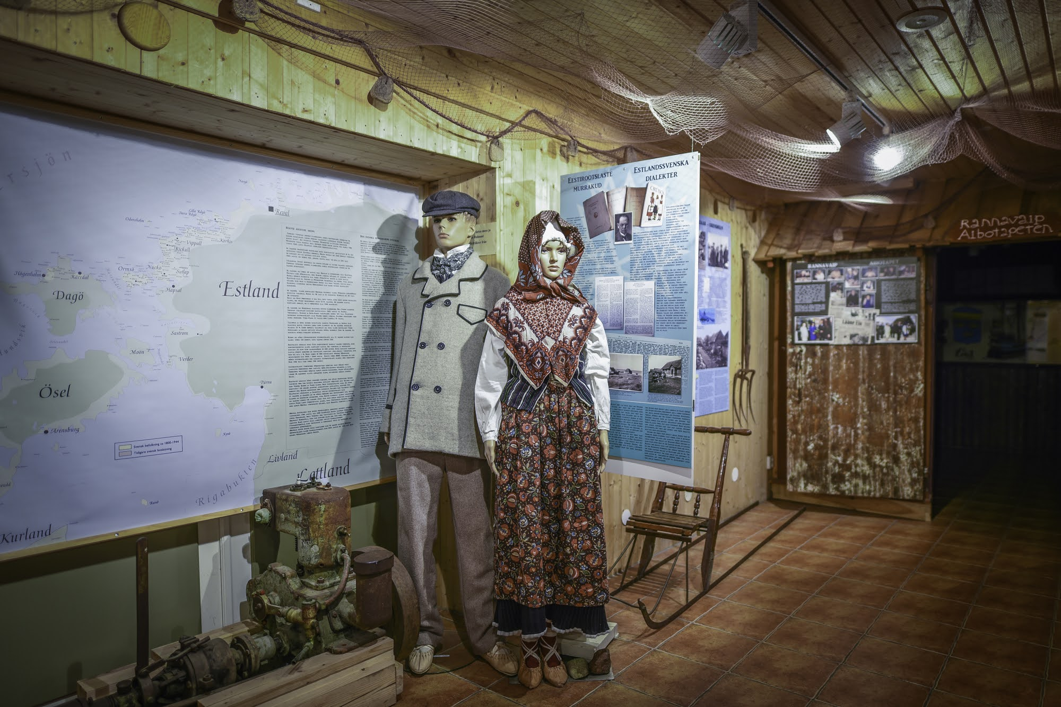
Kõnekad faktid statistikast:
Igas minutis külastab Visitestonia.com lehte 16 inimest
Iga päev külastab lehte 22 600 külastajat
Visit Estonia turundab Eestit kui põnevat sihtkohta 11 sotsiaalmeedia kanalis ja suhtleb kokku rohkem kui 500 000 jälgijaga üle maailma.
Turismiveebis on täna üle 5000 ettevõtja, üle 9650 erineva toote ja teenuse ning enam kui 3000 üritust. Sisu on eesti, inglise, läti, saksa ja soome keeles.

Slide 6
Riina Simmer, Läänemaa terviseendenduse turundus ja kommunikatsioon
Tervisekassa.ee

Slide 7
Terviseedendus Läänemaal
2023 sõeluuringud ja Vormsi numbrid:
Emakakaela vähisõeluuringus 2023 osales Vormsist 71%, Haapsalust 67%, Lääne-Nigula 59% kutsututest.
Rinnavähi sõeluuringus osales Vormsist 70% Lääne-Nigula 68%, Haapsalu linn 67% kutsututest.
Jämesoolevähi sõeluuringus osales Vormsist 47%, Lääne-Nigula 61%, Haapsalu linn 73% kutsututest.

Slide 8
Peale sõeluuringute, püüame tähelepanu tõmmata veel:
Digilugu.ee on asendunud uuena Terviseportaal.ee
Erinevatel kuudel on erinevad fookused ja tervise teemad (aprill oli südamekuu)
Vaktsineerimine on suurema tähelepanu all (laste-, noorukite- ja puugivaktsiinid).
Teavitame mammograafia busside graafikust Läänemaal. Vormsis on buss 22.08.2024.

Slide 9
Hoia ennast! Hoia lähedasi! Sind on väga vaja!

